Slide 3
Conheça a plataforma.

Slide 5
Apresentação:
Validações do e-Sfinge Contábil
Valter Henrique Schutze

Slide 6
Valter Henrique Schütze
Conheça
Graduado em Ciências Contábeis
Atua na Vertical Contábil como Analista de Implantação desde 2014
FOTO DO INSTRUTOR

Slide 7
E-Sfinge: Novas CONs Impeditivas para 2024
Objetivo
Conhecer os impeditivos, identificar sua origem dentro do sistema e saber como corrigi-los.

Slide 8
O que veremos neste treinamento?
CON603 - Verifica a consistência das operações intraorçamentárias das Unidades Gestoras pertencentes ao Orçamento Fiscal e da Seguridade Social do Município
CON634 - Verifica a inversão de saldos de conta corrente vinculados às contas contábeis de Restos a Pagar
CON637 - Verifica a consistência de saldos dos Bens Móveis do Ativo Imobilizado com suas respectivas Depreciações Acumuladas
CON638 - Verifica a consistência de saldos dos Bens Imóveis do Ativo Imobilizado com suas respectivas Depreciações Acumuladas
CON639 - Verifica a inversão de saldos de conta corrente vinculados às contas contábeis de Créditos Tributários a Receber e da Dívida Ativa

Slide 9
O que veremos neste treinamento?
CON641 - Verifica a utilização de receitas incompatíveis para municípios
CON644 - Verifica a compatibilidade da Natureza de Receita com a Fonte de Recursos
CON649 - Verifica a consistência entre a despesa com pessoal não executada orçamentariamente e as obrigações decorrentes de execução sem respaldo orçamentário
CON650 - Verifica se a Dotação Inicial contabilizada corresponde à informada pelo Controle Interno no módulo de Planejamento
CON651 - Verifica se os Créditos Adicionais contabilizados correspondem ao informado pelo Controle Interno no módulo Planejamento
CON652 - Verifica se os Cancelamentos e Remanejamentos de Dotações contabilizados correspondem ao informado pelo Controle Interno no módulo Planejamento

Slide 11
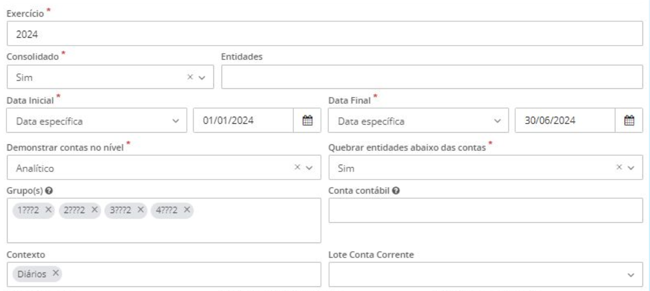
Modelo de consulta, para encontrar as diferenças, pelo Balancete Dinâmico.
Notes:
Deve ser o contexto diário para considerar só débitos e créditos, sem considerar os saldos diários.

Slide 12
Acontece entre movimentações INTRA ORÇAMENTÁRIAS, isto é, entre entidades do mesmo município.
Exemplo: Quando a Prefeitura manda uma transferência para Câmara.
Precisa ter uma despesa extra na Prefeitura, e uma arrecadação extra na Câmara. Se a Prefeitura lançar a despesa extra e a Câmara não lançar a arrecadação extra no mesmo mês, acontece o CON603;
Outra situação seria onde os créditos tributários estavam sendo lançados na 11212 invés de 11211;
As informações Intra OFSS são identificadas quando o quinto dígito da conta é 2.
Nesta situação, é necessário realizar um lançamento contábil entre as contas Intra OFSS, conforme o exemplo abaixo:
D - 44912
C - 4999199
(ou vice-versa)

Slide 14
O que fazer?
Normalmente, nesta situação, é necessário analisar as contas corrente de e-Sfinge, e verificar em qual recurso consta a inversão de saldo.
Para correção deve-se executar lançamento contábil movimentando apenas a conta corrente que está com inconsistências.
Faz-se o lançamento de débito e crédito na mesma conta, e no mesmo valor, corrigindo apenas o que é necessário.
Em últimos casos deve-se consultar o balancete dentro do TCE/SC e conferir com o Balancete Dinâmico.
Notes:
Pode acontecer quando altera o recurso de um ano para o outro. Ou foi executado o início do exercício em conta corrente incorreta.

Slide 16
Nesta situação, é necessário analisar as contas contábeis de imobilizado e suas respectivas contas de depreciação.
Aí entra a situação de verificar o balancete de verificação do Patrimônio Cloud, para que os valores sejam conferidos, e os lançamentos sejam condizentes com esses saldos. Na sequência temos os eventos usados para correção dos saldos ou lançamentos de ajuste.
991070 - Aumento de Bens Móveis por Ajuste
991071 - Aumento de Bens Imóveis por Ajuste
991073 - Aumento de Bens Móveis por Ajuste com Baixa na Depreciação Acumulada
991076 - Aumento de Bens Imóveis por Ajuste com Baixa na Depreciação Acumulada
991090 - Aumento de Bens Móveis por Reavaliação
991091 - Aumento de Bens Imóveis por Reavaliação
991093 - Aumento de Bens Móveis por Reavaliação com Baixa na Depreciação Acumulada
991096 - Aumento de Bens Imóveis por Reavaliação com Baixa na Depreciação Acumulada
Notes:
Situações de problemas. Ter dado entrada no patrimônio e não na contabilidade
Equivalência de depreciação equivocada, executando o lançamento em uma conta e o imobilizado em outra.

Slide 17
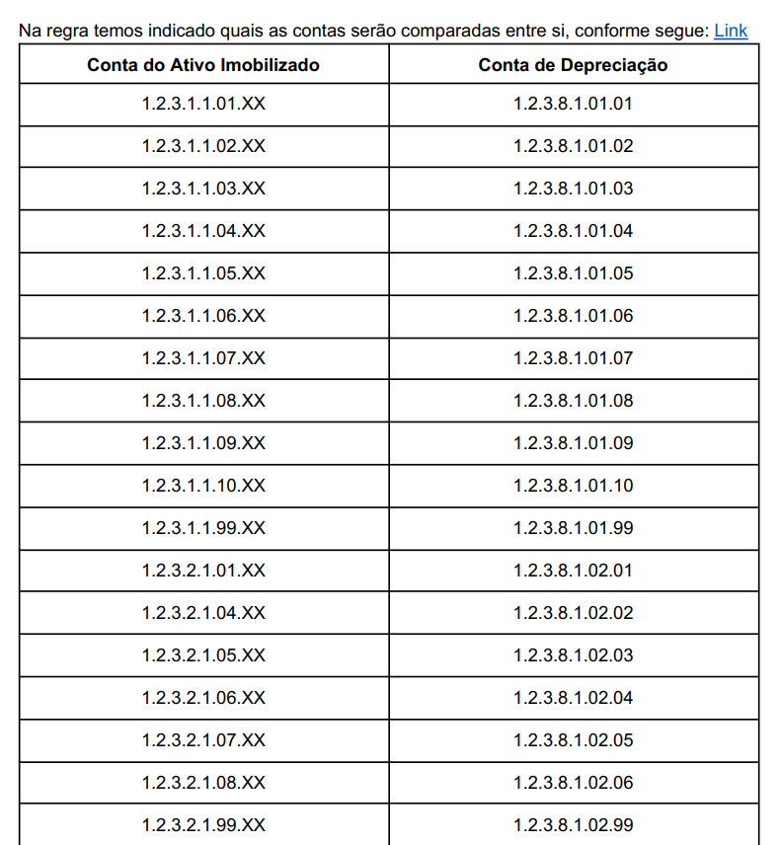
Notes:
Situações de problemas. Ter dado entrada no patrimônio e não na contabilidade
Equivalência de depreciação equivocada, executando o lançamento em uma conta e o imobilizado em outra.

Slide 19
A CON639 faz a validação do valor das contas de Créditos Tributários a Receber e da Dívida Ativa para que elas não tenham saldos invertidos por conta corrente.
Na contabilidade através do Balancete dinâmico, vamos encontrar os saldos invertidos. Quando emitir o relatório, verifique se foi selecionado o grupo de contas corretamente, pois a conta contábil pode ter desdobramentos, além disso use o período apresentado na validação. Para facilitar a análise poderá ser filtrado apenas o conta corrente 1-Célula da Receita (e-Sfinge), conforme próximo slide:

Slide 20
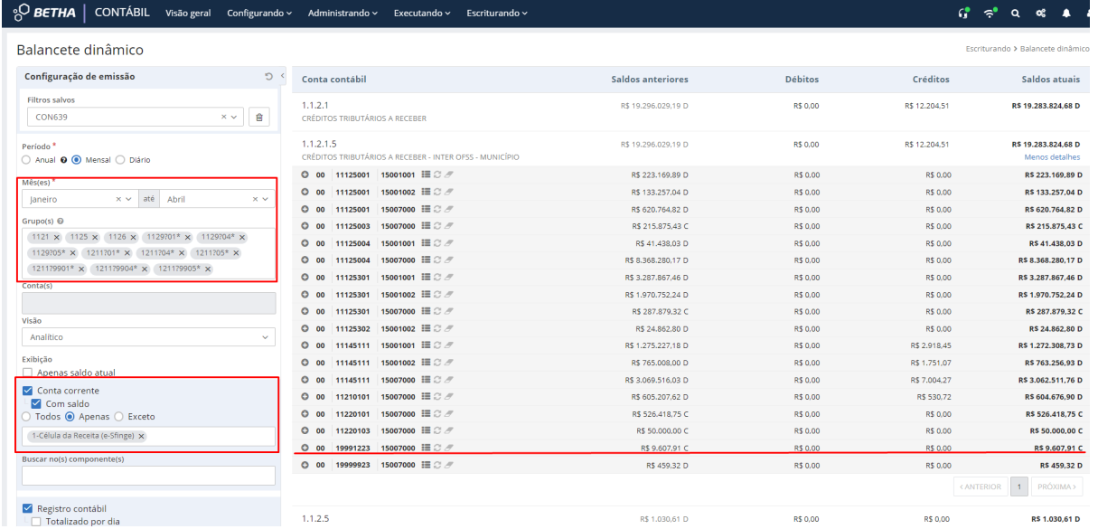

Slide 21
A correção dos saldos irá depender da origem desta inversão, podendo ser realizada de três formas:
1 - Lançamentos contábeis, transferindo por exemplo, o saldo entre as contas correntes dentro da conta contábil, ou seja, se faz um Débito/Crédito na mesma conta contábil, apenas transferindo os saldos entre os contas correntes.
Outro cenário seria transferir os saldos de longo prazo para curto prazo nos casos de Dívidas.
2 - Inscrevendo os Créditos Tributários a Receber por meio do cadastro de Lançamentos de receitas(Executando>>Receita>>Lançamentos).
3 - Inscrevendo as Dívidas Ativas por meio do cadastro de Lançamentos contábil ou
vindas de interação com o Tributos.
Obs: No caso de inscrever as dívidas ativas via lançamento contábil, temos eventos padrões com os roteiros pré definidos, para identificá-los pesquise por Dívida Ativa.

Slide 22
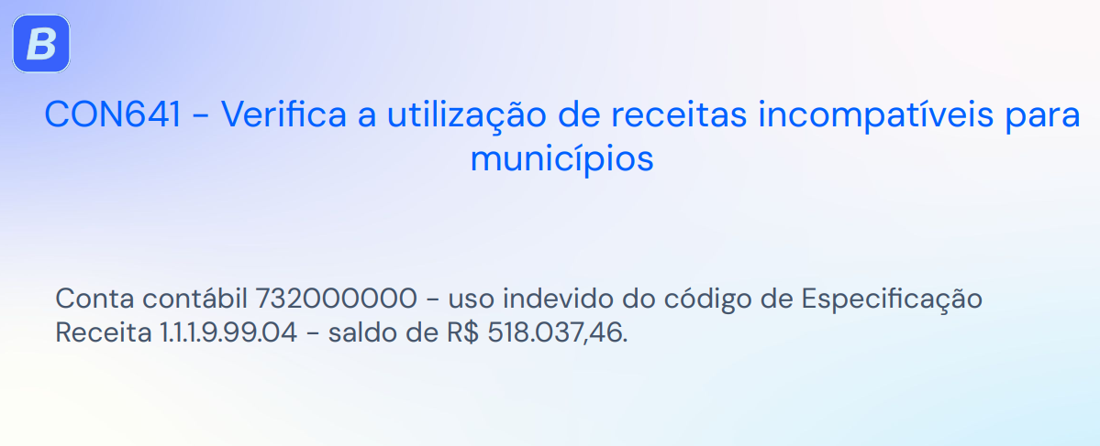

Slide 23
Tem por objetivo impedir que existam saldos na conta corrente 1 – Célula dá Receita para as naturezas de receita que são de uso exclusivo da União, do Distrito Federal e dos Estados.
Na sequência, apresentaremos a relação das naturezas de receita que não são aplicáveis aos municípios e que são consideradas na CON641.
https://jira-tcesc.atlassian.net/wiki/spaces/SD/pages/407768402/v3.06+-+Quadro+9+-+Naturezas+de+Receita+incompat+veis+para+Munic+pios

Slide 27
CON644
Essa CON valida se existe saldo arrecadado em receita que não é compatível com a fonte de recursos, conforme tabela abaixo:
https://jira-tcesc.atlassian.net/wiki/spaces/SD/pages/410353665/v3.06+-+Quadro+12+-+Natureza+de+Receita+x+Fonte+de+Recursos

Slide 28
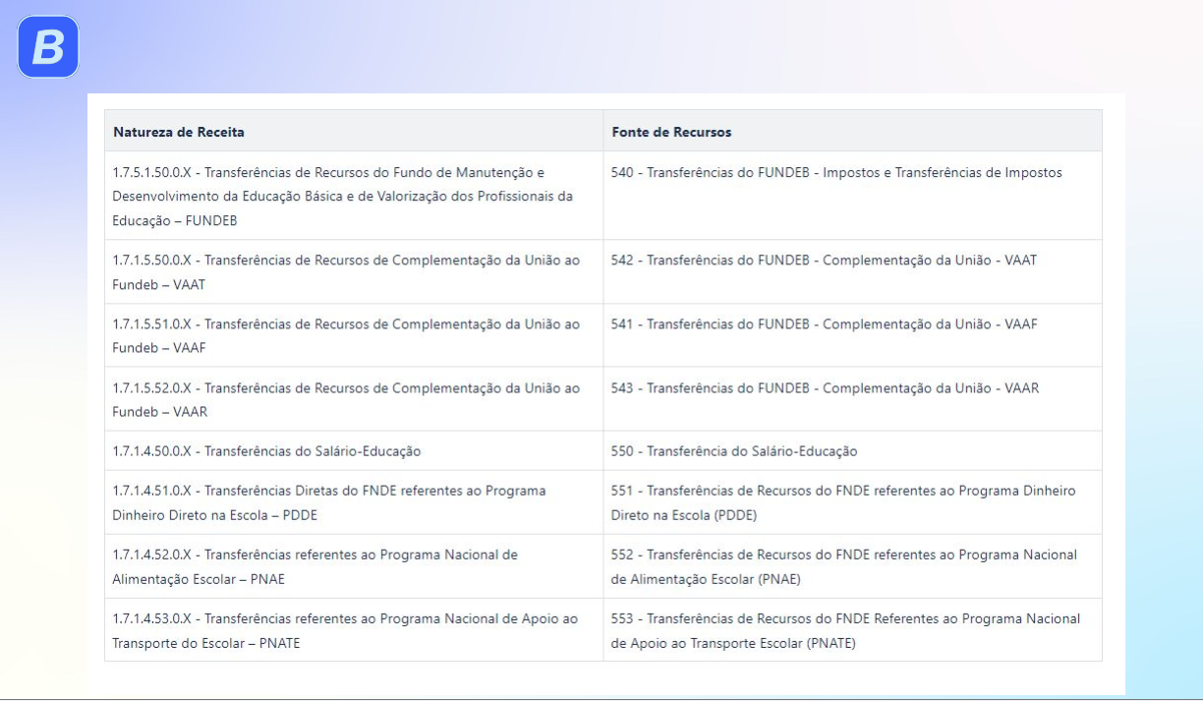

Slide 33
Links Úteis
Layout
Regras de consistência
Quadros
Plano de contas

Slide 34
Dúvidas?

Slide 35
Ajude-nos a melhorar!
Sua opinião é importante para que possamos aperfeiçoar e melhorar a sua experiência com nossos treinamentos. Acesse o QR Code abaixo e nos conte o que achou do treinamento.

Slide 36
Contato:
(48) 98837-0868
(48) 98807-5716

